Slide 1


Sistema de Gestión de Autorizaciones de Transporte Terrestre de Mercancías
Integrantes:
Diana Valeri Chavez Palomino
Salazar Carranza Astrid Xiomara Karoline
Navarro Palacios Ivan Alejandro

Slide 2
ALCANCE
Nuestro proyecto se enfoca en la gestión de autorizaciones para empresas de transporte terrestre de mercancías. El sistema abarca el registro de empresas, vehículos y conductores, la presentación y evaluación de solicitudes, la emisión de resoluciones y autorizaciones, y el control de vigencias y fiscalización. A partir de este alcance definimos los casos de uso, módulos y arquitectura del sistema.
MARCO NORMATIVO
El sistema se sustenta en normas que regulan tanto el transporte terrestre como los procedimientos administrativos ante el MTC.
  Ley N.º 27181: establece los principios y competencias sobre regulación, gestión y fiscalización del transporte terrestre.
  D. S. N.º 017-2009-MTC (RNAT): regula autorizaciones, habilitación vehicular, permanencia en el servicio y conductores.
  D. S. N.º 021-2008-MTC: regula el transporte de materiales y residuos peligrosos y sus requisitos especiales.
  Ley N.º 27444: establece las reglas generales del procedimiento administrativo, evaluación de expedientes y plazos.
  TUPA del MTC: define requisitos y tasas para autorizaciones, renovaciones, modificaciones e incrementos o sustituciones de flota.

Slide 3
Requerimientos Funcionales
  Gestión de Entidades y Flotas: El sistema administra el padrón de Empresas Transportistas, permitiendo registrar su información legal y vincular sus flotas de vehículos y conductores. La validación crítica aquí es el control estricto de las vigencias técnicas: el sistema exige y verifica las fechas de caducidad del SOAT y el Certificado de Inspección Técnica Vehicular (CITV).
  Motor de Trámites y Reglas de Negocio: Las empresas pueden presentar solicitudes administrativas, como autorizaciones iniciales o incrementos vehiculares. El núcleo del sistema realiza una validación cruzada automática: impide asignar un conductor o un camión si la categoría de su licencia o carrocería es incompatible con la carga declarada, especialmente en el transporte de Materiales Peligrosos (MatPel).
  Evaluación y Decisiones: Provee bandejas de trabajo especializadas donde el Evaluador del MTC revisa expedientes, registra observaciones y, finalmente, el Responsable del MTC emite la Resolución aprobatoria, generando la habilitación operativa."

Slide 4
Requerimientos No Funcionales
Los Requerimientos No Funcionales definieron las decisiones estructurales de nuestra arquitectura basándose en tres pilares clave:
  Control de Acceso: Implementamos un modelo de roles donde cada actor opera en vistas aisladas y seguras, limitados estrictamente a sus funciones legales.
  Escalabilidad y Rendimiento: Almacenamos los archivos pesados de forma independiente a la base de datos relacional. Esto previene cuellos de botella y garantiza fluidez bajo alta concurrencia.
  Auditoría y Preservación: El sistema asegura la inalterabilidad y conservación de todos los expedientes digitales y resoluciones por un mínimo de 5 años, preparándonos para cualquier fiscalización gubernamental.

Slide 5
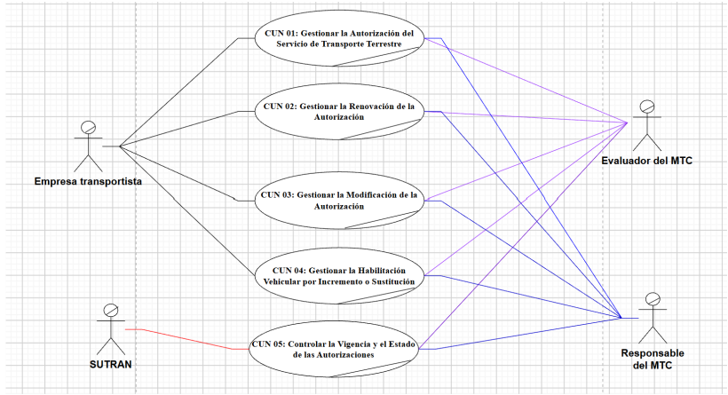
CASOS DE USO DE NEGOCIO

Slide 6
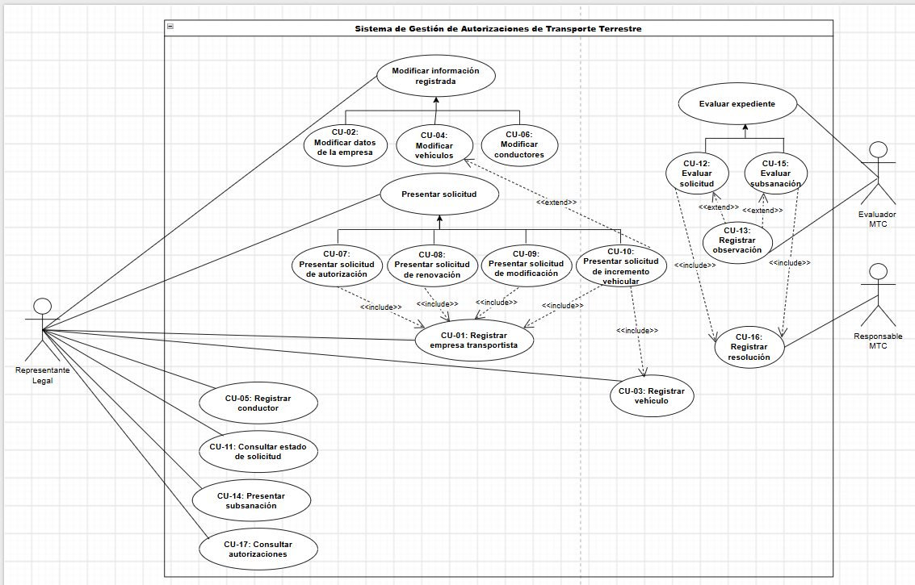
CASOS DE USO DEL SISTEMA

Slide 7
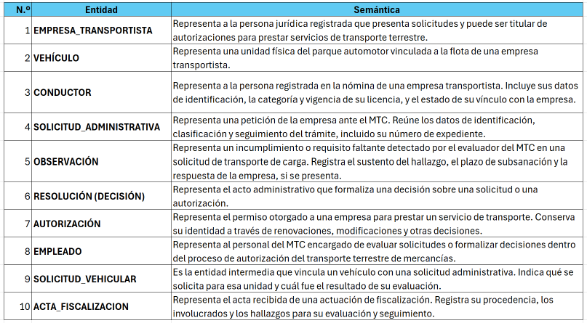
MODELO LOGICO: ENTIDADES

Slide 8
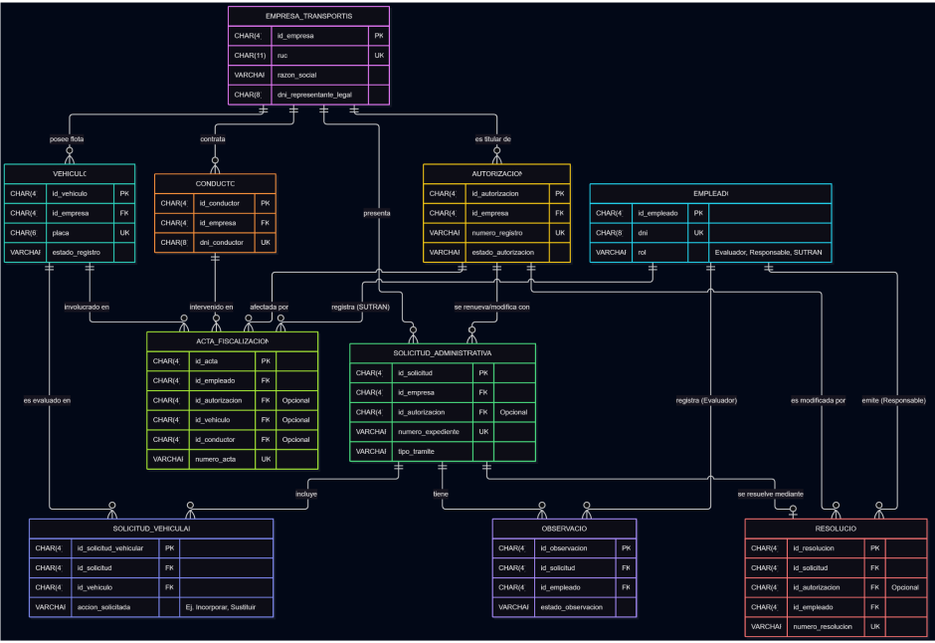
MODELO LOGICO: DIAGRAMA

Slide 9
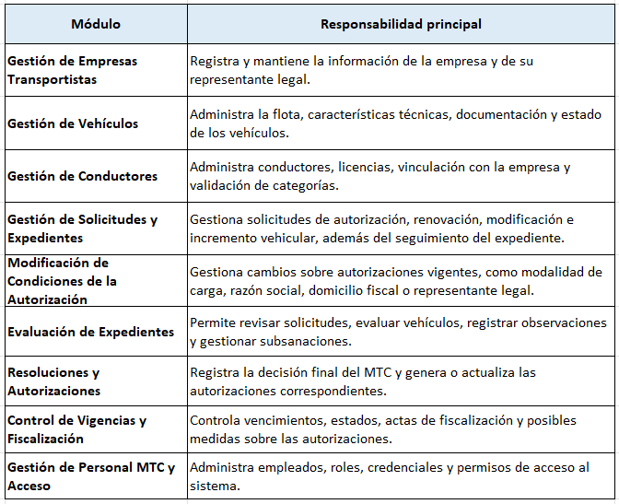
DISEÑO MODULAR

Slide 10
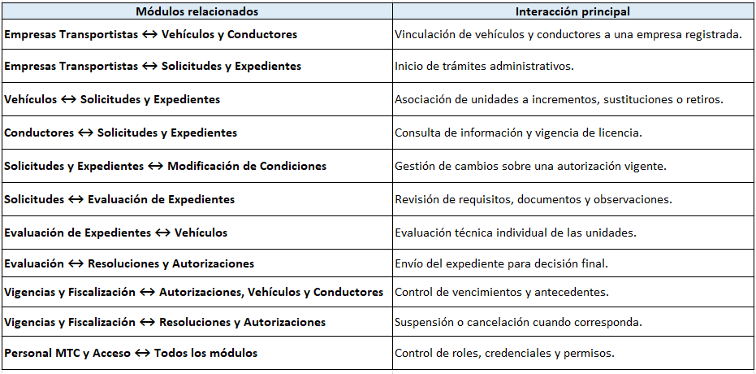
INTEGRACIÓN MODULAR

Slide 11
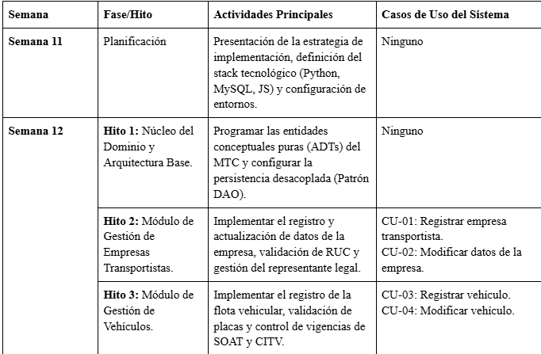
Plan de Implementación
Enfoque ágil basado en GitHub Flow, lo que nos permite integrar funcionalidades de forma rápida y estable.

Slide 12
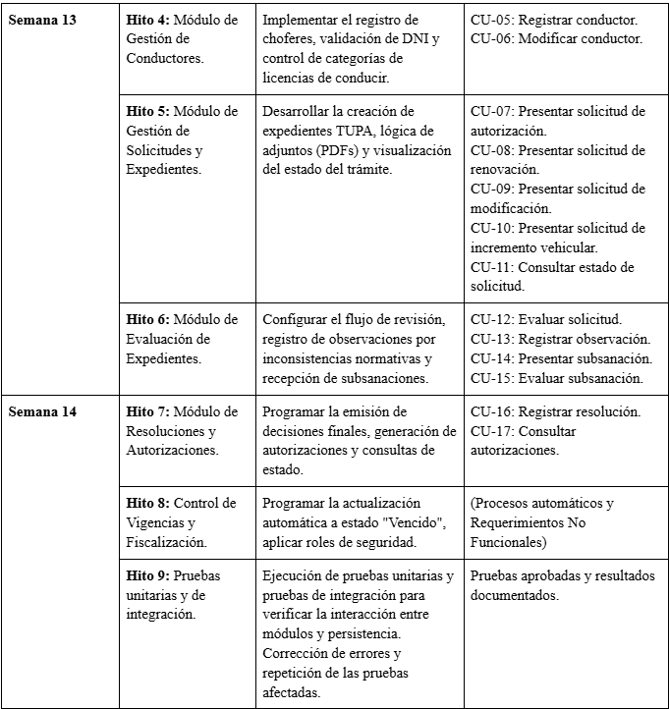
Plan de Implementación

Slide 13
Tecnologias
El sistema opera bajo una arquitectura cliente-servidor estrictamente desacoplada, utilizando las siguientes tecnologías:
  Frontend (Capa de Presentación): Desarrollado con HTML, CSS y JavaScript puro. Provee interfaces web responsivas y ligeras, enfocadas en la experiencia del usuario de la empresa y del MTC.
  Backend (Núcleo de Negocio): Construido en Python. Aquí reside la verdadera inteligencia del sistema: los Casos de Uso, las validaciones del MTC y los controladores de la API que comunican el frontend con la base de datos.
  Base de Datos Relacional: Utilizamos MySQL como motor de persistencia. Garantiza la integridad de los datos, gestiona la concurrencia de usuarios y administra los roles de seguridad mediante el principio de mínimo privilegio."

Slide 14



Muchas Gracias

